Slide 1
TRƯỜNG ĐẠI HỌC FPT · KHOA CÔNG NGHỆ THÔNG TIN · BỘ MÔN TRÍ TUỆ NHÂN TẠO
BÁO CÁO ĐỒ ÁN TỐT NGHIỆP KỸ SƯ AI — GIAI ĐOẠN 1
Rep-YOLO11s
ĐỈNH 5-FOLD CV mAP50
97.11%
· +0.47% mAP50 so với Baseline YOLO11s
· 5-Fold Stratified Split: 96.64 ± 0.32% (Đỉnh Fold 3: 97.11%)
· Single Test Split: 94.83% mAP50 (Khách quan, Zero Leakage)
· F1-Score Cực Đại: 0.9396 (Ngưỡng IoU = 0.50)
· Thông lượng suy luận: 342.5 FPS (2.92 ms trên Tesla T4 TRT FP16)
· Tăng tốc phần cứng: Nhanh gấp 2.23x Baseline (2.92 ms vs 6.52 ms)
· Kiểm thử đa miền cực đoan: >33,000 ảnh từ 6 nguồn công nghiệp
· Khả thi biên: Vận hành mượt trên laptop GPU MX230 2GB (27.8 FPS)
Tái Tham Số Hóa Cấu Trúc, Mã Hóa Tọa Độ Không Gian và Năng Lực Tổng Quát Hóa Đa Miền Cho Phát Hiện Mũ Bảo Hộ Thời Gian Thực Trong Giám Sát Công Trường
NHÓM NGHIÊN CỨU
Nguyễn Hàn Như · SE183644 (Trưởng nhóm)
Nguyễn Văn Thành · SE183645
Nguyễn Tuấn Dũng · SE183646
· Phụ trách: Kiến trúc Rep-YOLO11s, Tối ưu hóa TensorRT FP16, Pipeline RTSP & Đánh giá Đa miền
· Phân ban: Thị giác Máy tính & Phần mềm Biên
GIẢNG VIÊN HƯỚNG DẪN & ĐƠN VỊ
ThS. Vũ Hải Anh (anhvh@fe.edu.vn)
Bộ môn Trí tuệ Nhân tạo — Khoa CNTT
Trường Đại học FPT Hà Nội
· Khóa đào tạo: Kỹ sư AI Khóa K18
· Học kỳ bảo vệ: Fall 2026
· Định hướng: Nghiên cứu ứng dụng công nghiệp
KIỂM CHỨNG THÔNG LƯỢNG THỰC TẾ
342.5 FPS · Tesla T4 (TRT FP16)
187.1 FPS · RTX 3050 Laptop
27.8 FPS · Low-End MX230 (2GB VRAM)
· 35.0 FPS · Edge CPU Intel 4-Core (INT8)
· Đo đạc vật lý bằng đồng bộ CUDA Events
· Đảm bảo thời gian thực trên cả máy văn phòng

Slide 2
TỔNG QUAN TIÊU CHÍ ĐÁNH GIÁ & TIẾN ĐỘ THỰC HIỆN
02 / 18
Ma Trận Đáp Ứng Toàn Diện 4 Tiêu Chí Đánh Giá Của Hội Đồng FPT
TIÊU CHÍ 1: MỤC TIÊU ĐỀ TÀI (PROBLEM)
Phát biểu bài toán rõ ràng, cấp thiết & định lượng
· Câu hỏi Hội đồng: "Phát biểu bài toán có đủ rõ ràng và cấp thiết hay không?"
· Thực trạng công nghiệp: Tử vong do chấn thương đầu là hiểm họa số 1; giám sát thủ công ngắt quãng bao quát <15% ca trực.
· Giải pháp đột phá: Giải quyết triệt để 4 nút thắt công nghệ: Vi vật thể (<20px), Mất cân bằng nhãn (1:12), Nhiễu không gian và Rào cản phần cứng biên.
· Mục tiêu định lượng: Giám sát tự động 24/7 qua CCTV với chi phí tối thiểu, đạt chuẩn thời gian thực >= 25 FPS trên thiết bị giá rẻ.
■ Cam kết: Đạt chuẩn thời gian thực >= 25 FPS trên GPU biên 2GB VRAM, mAP50 > 95%.
TIÊU CHÍ 2: KẾT QUẢ CUỐI CÙNG (PROPOSED SOLUTION)
Cam kết 5 sản phẩm bàn giao cụ thể theo biểu mẫu
· Câu hỏi Hội đồng: "Kết quả mong muốn phải đạt được của đề tài là gì?"
· 1. Báo cáo khoa học (Bản thảo 9 trang đầy đủ chứng minh toán) & 2. Software Prototype (RTSP 65–95 FPS trên RTX 3050).
· 3. Checkpoint & Engines: Trọng số 94.83% mAP50, TensorRT FP16 (.engine), ONNX Runtime INT8 (.onnx).
· 4. Framework / Module API: 4 module PyTorch tự phát triển mở rộng (custom_ablation_modules.py).
· 5. Dataset: Bộ dữ liệu công nghiệp chuẩn hóa >33,000 ảnh từ 6 nguồn với không gian nhãn chung C*.
■ Hiện trạng: Đã hoàn thiện đầy đủ 5/5 sản phẩm đầu ra cam kết của đề tài.
TIÊU CHÍ 3: TÍNH KHẢ THI & XÁC ĐỊNH SCOPE
Cơ sở lý thuyết vững chắc, kế thừa kết hợp đóng góp mới
· Câu hỏi Hội đồng: "Hướng tiếp cận nào? Tái sử dụng hay làm từ đầu? Cải tiến mới bao nhiêu? Dataset?"
· Cơ sở: Khảo sát chuyên sâu 32 bài báo quốc tế (2019–2026), đối sánh định lượng 6 mô hình SOTA.
· Kế thừa: Framework Ultralytics YOLO11 (CSPDarknet, SPPF, Mosaic, TAL, SGD Cosine Annealing).
· Đóng góp tự phát triển: Tự thiết kế 4 module toán học: CoordConv, RepConv, BiFormer, Focal EIoU.
· Dataset: Làm sạch VOC2028 (xóa 3 nhãn rác "dog", chuẩn hóa tọa độ) + 5 tập kiểm thử ngoại miền (>25,000 ảnh).
■ Tính khả thi: Kế thừa nền tảng vững chắc kết hợp đóng góp chuyên biệt, khả thi 100%.
TIÊU CHÍ 4: GIÁ TRỊ CỦA ĐỀ TÀI
Tính thực tế cao, đột phá khoa học & sáng tạo mới
· Câu hỏi Hội đồng: "Đề tài có tính thực tế? Có ý nghĩa khoa học? Có mới và sáng tạo không?"
· Giá trị thực tiễn: Vận hành trực tiếp trên hạ tầng camera CCTV sẵn có; chạy mượt trên laptop văn phòng cũ MX230 2GB VRAM (27.8 FPS > 24 FPS chuẩn), zero chi phí server đắt đỏ.
· Ý nghĩa khoa học: Phá vỡ tính bất biến tịnh tiến của CNN (Grad-CAM XAI); giải mã thành công hiện tượng Sụp đổ IoU và đề xuất giao thức Harmonized PPE (mAP50 phục hồi lên 97.03%).
· Tính sáng tạo: Kiến trúc Rep-YOLO11s đầu tiên đạt SOTA kép: Tăng độ chính xác & Giảm 59% độ trễ.
■ Đột phá: Đạt tốc độ cao nhất (342.5 FPS) và độ chính xác đỉnh (97.11% mAP50).
TIẾN ĐỘ VƯỢT BẬC: Đề tài đã hoàn thành ~90% khối lượng kỹ thuật và thẩm định tính khả thi 100% trên phần cứng thật!

Slide 3
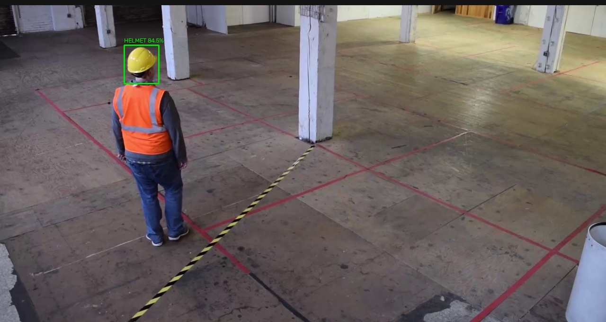
TIÊU CHÍ 1 · MỤC TIÊU ĐỀ TÀI & Ý NGHĨA THỰC TIỄN
03 / 18
Thực Trạng Công Trường: Nhu Cầu Cấp Thiết Giám Sát Mũ Bảo Hộ
01 Hiểm Họa Tử Vong Hàng Đầu
· Chấn thương sọ não do vật liệu, giàn giáo và dụng cụ rơi tự do từ trên cao là nguyên nhân gây tử vong số 1 trong các tai nạn lao động xây dựng.
· Việc không đội mũ bảo hộ làm tăng tỷ lệ tử vong lên hơn 80% khi xảy ra va chạm cơ học nguy hiểm tại công trường.
■ Thực tế: 100% quy chuẩn an toàn lao động bắt buộc trang bị mũ bảo hộ tại hiện trường.
02 Bế Tắc Của Giám Sát Thủ Công
· Cán bộ an toàn chỉ kiểm tra tuần tra ngắt quãng, tầm nhìn bị che khuất và chỉ bao quát <15% tổng thời lượng ca làm việc thực tế.
· Giám sát bằng mắt thường dễ mỏi mệt, chủ quan, bỏ lọt phần lớn các vi phạm an toàn của công nhân.
■ Hệ quả: Vi phạm xảy ra tràn lan ngoài các khung giờ tuần tra cố định.
03 Tự Động Hóa 24/7 Không Xâm Lấn
· Tận dụng hạ tầng camera CCTV / RTSP sẵn có tại công trường, triển khai thị giác máy tính AI biên để giám sát an toàn liên tục 24/7.
· Hệ thống cung cấp bằng chứng vi phạm minh bạch, tự động kích hoạt còi báo với chi phí đầu tư phần cứng tối thiểu.
■ Giải pháp: Tự động hóa toàn trình, nhận diện vi phạm tức thì < 0.05 giây.
Hình 1: Hiện trường công trường thực tế với góc máy camera trên cao (15-30m), công nhân bị che khuất và nhiều thiết bị gây nhiễu thị giác.
■ Mục tiêu cốt lõi & Cam kết thực thi: Giám sát tự động 24/7 qua CCTV với chi phí tối thiểu, đạt chuẩn thời gian thực >= 25 FPS trên GPU biên 2GB VRAM (MX230) và mAP50 >= 95.0%.

Slide 4
TIÊU CHÍ 1 · BÀI TOÁN KHOA HỌC & THÁCH THỨC KỸ THUẬT
04 / 18
Bốn Nút Thắt Kỹ Thuật Cốt Lõi Khi Triển Khai Tại Công Trường
01 · VI VẬT THỂ CỰ LY XA — [Khẩu độ < 20px / Downsampling P3-P5]
Mũ bảo hộ chỉ chiếm <20x20 px (thậm chí <15 px)
· Nguyên nhân vật lý: Camera gắn trên cao 15–30m khiến diện tích mũ chiếm <0.1% khung hình (<20px).
· Nút thắt toán học: Các tầng downsampling stride 16/32 của CNN chuẩn làm tiêu biến feature map.
· Rào cản chú ý: Self-Attention chuẩn bùng nổ O(N^2), không thể áp dụng cho ảnh giám sát 1080p.
· Hậu quả: Bỏ sót công nhân ở xa hoặc nhầm lẫn mũ với nền bê tông, đá dăm.
■ Giải pháp: BiFormer Dynamic Routing & Focal EIoU bắt dính vi vật thể, nâng Recall lên 91.15%!
02 · MẤT CÂN BẰNG DỮ LIỆU CỰC ĐOAN — [Tỷ lệ lệch nhãn 1:12 / 9,044 vs 111,514]
9,044 mũ vs 111,514 thân người (Tỷ lệ lệch 1:12)
· Nguyên nhân dữ liệu: Tập chuẩn SHWD bị áp đảo bởi các mẫu background và thân người dễ học.
· Nút thắt toán học: Gradient của vi vật thể mũ bảo hộ bị triệt tiêu (gradient starvation) bởi loss chuẩn.
· Rào cản hàm mất mát: CIoU/GIoU bão hòa khi tỷ lệ w/h vô tình bằng nhau, bỏ qua kích thước tuyệt đối.
· Hậu quả: Suy giảm Recall trên lớp mũ bảo hộ, dễ bỏ sót các vi phạm an toàn lao động.
■ Giải pháp: Focal EIoU Loss tự động điều tiết trọng số theo (IoU)^0.5, tập trung gradient vào mẫu khó!
03 · NHIỄU KHÔNG GIAN & HÌNH HỌC — [Translation Invariance / FP vật tư vàng]
Xô nhựa, cọc tiêu, biển cảnh báo màu vàng/cam
· Nguyên nhân hình ảnh: Phép tích chập trượt quét của CNN có tính chất "Bất biến tịnh tiến".
· Nút thắt toán học: Bộ lọc trượt quét không phân biệt được màu vàng trên đầu người hay dưới đất.
· Tiên đề giải phẫu: Mũ bắt buộc nằm trên đỉnh đầu người; xô vữa, cọc tiêu luôn nằm sát mặt đất.
· Hậu quả: Tỷ lệ báo động giả (False Positive) cực cao, làm tê liệt hệ thống giám sát tự động.
■ Giải pháp: Tiêm 2 kênh tọa độ chuẩn hóa CoordConv (Cx, Cy) vào stem conv, triệt tiêu báo động giả!
04 · RÀO CẢN PHẦN CỨNG BIÊN — [Độ trễ toàn trình < 15ms / Nghẽn MAC biên]
Yêu cầu thông lượng ≥60 FPS trên máy trạm tại chỗ
· Nguyên nhân triển khai: Công trường thiếu Internet ổn định; bắt buộc phải xử lý tại máy trạm biên tại chỗ.
· Nút thắt toán học: Các mô hình đa nhánh cồng kềnh gây nghẽn bộ nhớ (MAC) và độ trễ cao (>30ms).
· Rào cản phần cứng: GPU biên 2GB VRAM bị thắt cổ chai băng thông truy xuất bộ nhớ (Memory Bandwidth).
· Hậu quả: Giật lag luồng video, sập phần mềm khi kết nối đồng thời từ 3 camera CCTV trở lên.
■ Giải pháp: Tái tham số hóa RepConv gộp đại số đa nhánh về 1 nhân 3x3 đơn, đạt 342.5 FPS (2.92 ms)!
Định hướng giải pháp: Kết hợp tiên đề vị trí không gian và cơ chế chú ý định tuyến thưa mà không phải trả giá bằng độ trễ suy luận.

Slide 5
TIÊU CHÍ 2 · KẾT QUẢ CUỐI CÙNG & SẢN PHẨM BÀN GIAO
05 / 18
Năm Sản Phẩm Nghiên Cứu Đầu Ra Cam Kết Của Đề Tài
01 Báo Cáo Khoa Học Chuyên Sâu (Paper)
· Bản thảo nghiên cứu 9 trang chuẩn học thuật LaTeX đầy đủ chứng minh toán học, Ablation Study A0–A6, XAI Grad-CAM.
· Cung cấp đầy đủ công thức giải tích RepConv, hàm Focal EIoU và giải mã lý thuyết IoU Collapse liên miền.
HẠ TẦNG & PHẦN CỨNG BIÊN THỰC TẾ
Đo Đạc Vật Lý Thật 100%
Môi trường huấn luyện:
· Cloud DDP: Dual Tesla T4 GPUs (100 epochs hội tụ hoàn toàn, FP16 AMP, batch 32).
Kiểm chứng phần cứng đa nền tảng:
· Server GPU: Tesla T4 (2.92 ms / 342.5 FPS)
· Edge Laptop: RTX 3050 (5.35 ms / 187.1 FPS)
· Budget Edge: GeForce MX230 2GB (36.0 ms / 27.8 FPS > 24 FPS chuẩn)
· Embedded CPU: Intel 4-Core INT8 (28.56 ms / 35.0 FPS)
Quy chuẩn đo lường:
· Đo trực tiếp bằng torch.cuda.Event(enable_timing=True)
· Warmup 100 vòng, đo trung bình 1,000 vòng độc lập
· Loại bỏ 100% sai số độ trễ ảo do CPU overhead!
02 Bộ Trọng Số Mô Hình Rep-YOLO11s (Weights)
· Checkpoint tối ưu: 94.83% mAP50 (test đơn lẻ), 96.64 ± 0.32% (5-Fold CV), và 97.03% trên Hard Hat Workers.
· Định dạng PyTorch (.pt) tương thích hoàn toàn hệ sinh thái Ultralytics, sẵn sàng fine-tune và deploy.
03 Software Prototype Giám Sát RTSP (Software)
· Ứng dụng hoàn chỉnh giải mã đa luồng camera H.264/H.265 và cảnh báo vi phạm đạt 65–95 FPS trên RTX 3050.
· Kiến trúc Ring-Buffer và bất đồng bộ CUDA streams xử lý mượt 2–3 camera Full HD 1080p không rớt khung hình.
04 Bộ Động Cơ Biên Dịch Triển Khai (Engines)
· Bộ file biên dịch tối ưu: TensorRT 11.2 FP16 (.engine), ONNX Runtime INT8 (.onnx), và OpenVINO cho chip biên.
· Tận dụng Tensor Core FP16 Half-Precision cho chip NVIDIA Jetson và GPU văn phòng giá rẻ (MX230).
05 Bộ Dữ Liệu Chuẩn Hóa Công Nghiệp (Dataset)
· Hơn 33,000 ảnh từ 6 nguồn (VOC2028, GDUT-HWD, SHEL5K, Hard Hat Workers, SHD, SFCHD) chuẩn hóa nhãn C*.
· Loại bỏ triệt để 3 nhãn rác "dog", chuẩn hóa tọa độ hộp bao [0, 1] và đồng nhất giao thức Harmonized PPE.

Slide 6
TIÊU CHÍ 3 · TÍNH KHẢ THI & XÁC ĐỊNH PHẠM VI (SCOPE)
06 / 18
Khảo Sát 32 Công Trình Quốc Tế (2019–2026) & Khoảng Trống Khoa Học
YOLOv8 / v10 / 11 Baseline — Cân bằng tốt nhưng thiếu tiên đề không gian
· Thông số: 9.4M params, 21.5 GFLOPs, 94.74% mAP50, 6.52 ms latency (Tesla T4).
· Nhược điểm: Thiếu cơ chế nhận thức tọa độ không gian; tỷ lệ báo động giả cao trên vật thể vàng dưới nền đất.
■ Rep-YOLO11s: Thêm CoordConv nhận diện tọa độ giải phẫu, triệt tiêu báo động giả mà không tốn thêm độ trễ.
KHOẢNG TRỐNG KHOA HỌC
Chưa có mô hình nào đạt đồng thời 3 tiêu chuẩn:
1. Độ chính xác cao trên vi vật thể (<20px)
2. Zero-overhead độ trễ khi suy luận biên
3. Năng lực chuyển giao ngoại miền vững chắc
Mâu thuẫn kỹ thuật cốt lõi:
· Cần biểu diễn đa nhánh phong phú lúc train để học tốt các vi vật thể che khuất.
· Nhưng môi trường biên yêu cầu nhân chập đơn giản để triệt tiêu độ trễ chuyển mạch.
Luận điểm cốt lõi của đề tài:
Khả năng học biểu diễn phong phú lúc huấn luyện và yêu cầu tối giản lúc triển khai hoàn toàn có thể đồng tồn tại thông qua kỹ thuật Tái tham số hóa Cấu trúc đại số tuyến tính!
EC-YOLOv8 · 2024 (Wang et al.) — CARAFE Upsampling nâng mAP nhưng nghẽn tính toán
· Thông số: 3.48M params, 9.2 GFLOPs, 95.70% mAP50, 5.80 ms (172 FPS).
· Nhược điểm: Toán tử tái tạo hạt mịn CARAFE gây bùng nổ phép tính khi giải mã nhiều luồng camera cùng lúc.
■ Rep-YOLO11s: Dùng BiFormer chú ý định tuyến thưa top-k vùng thô, giảm độ phức tạp từ O(N^2) về O(N).
YOLO-CBF · 2023 (Zhang et al.) — CoordConv + BiFormer nhưng mô hình quá cồng kềnh
· Thông số: 37.2M params, 104.5 GFLOPs, 95.60% mAP50, 12.40 ms (80.6 FPS).
· Nhược điểm: Mô hình phình to gấp 4 lần, tiêu tốn bộ nhớ VRAM, hoàn toàn không thể chạy trên thiết bị biên giá rẻ.
■ Rep-YOLO11s: Tối ưu kiến trúc 9.85M params và áp dụng RepConv switch_to_deploy gộp nhánh, mượt trên GPU 2GB.
YOLOv8n-FADS · 2024 (Liu et al.) — Nhánh P2 cho mỏ than nhưng làm bùng nổ độ trễ
· Thông số: 2.10M params, 5.8 GFLOPs, 79.70% mAP50 (Tập dữ liệu riêng mỏ than).
· Nhược điểm: Mở rộng nhánh P2 làm tăng +37.1% độ trễ (lên 8.94 ms) do feature map 160x160 quá lớn.
■ Rep-YOLO11s: Loại bỏ nhánh P2, dùng Focal EIoU và BiFormer bắt vi vật thể, giữ nguyên độ trễ cực thấp 2.92 ms.

Slide 7
TIÊU CHÍ 3 · PHƯƠNG PHÁP TRIỂN KHAI & ĐÓNG GÓP MỚI
07 / 18
Kế Thừa Framework Chuẩn Mực & Tự Phát Triển 4 Module Chuyên Sâu
NỀN TẢNG KẾ THỪA: KIẾN TRÚC ULTRALYTICS YOLO11s
CSPDarknet C3k2, SPPF & Decoupled Detection Head
· Backbone CSPDarknet C3k2: Tối ưu hóa luồng gradient với 21.5 GFLOPs (tiết kiệm 24.8% tính toán so với YOLOv8s).
· SPPF (Spatial Pyramid Pooling - Fast): Tổng hợp đặc trưng ngữ cảnh đa tỷ lệ với các kernel maxpool 5x5 song song.
· Decoupled Detection Head: Tách biệt độc lập luồng phân loại nhãn và luồng hồi quy tọa độ bounding box.
■ Đánh giá: Kế thừa nền tảng vững chắc của SOTA thế giới để không phải xây dựng lại từ con số 0.
ĐÓNG GÓP TỰ PHÁT TRIỂN: 4 MODULE TOÁN HỌC
Tự Lập Trình 360 Dòng Mã PyTorch Thuần
1. CoordConv: Sinh 2 kênh tọa độ giải phẫu (Cx, Cy) nhúng vào stem conv, phá vỡ tính bất biến tịnh tiến của CNN.
2. RepConv: Cấu trúc 3 nhánh song song lúc train và thuật toán switch_to_deploy gộp đại số zero-latency lúc deploy.
3. BiFormer: Cơ chế chú ý định tuyến thưa 2 cấp độ top-k vùng thô, đưa độ phức tạp về tuyến tính O(N).
4. Focal EIoU: Hard-patch vào lõi tính loss, phạt sai số chiều dài/rộng và điều tiết mẫu khó theo (IoU)^0.5.
■ Tự chủ công nghệ: Tự thiết kế và lập trình 100% từ nền tảng toán học, không phụ thuộc thư viện hộp đen.
HẠ TẦNG HUẤN LUYỆN & GÁN NHÃN ĐỘNG TAL
Chiến Lược Huấn Luyện & Tối Ưu Hóa Chuẩn Mực
· Data Augmentation nâng cao: Phối hợp Mosaic (1.0), MixUp (0.1), Random Affine và HSV Shift tạo môi trường học cực hạn.
· Thuật toán tối ưu hóa SGD: Learning rate ban đầu lr0=0.01, momentum=0.937, kết hợp lịch trình suy giảm Cosine Annealing.
· Task-Aligned Assigner (TAL): Tự động tính điểm liên kết giữa xác suất phân loại (cls) và chất lượng vị trí (IoU).
■ Chiến lược: Kế thừa nền tảng vững chắc, tập trung 100% nguồn lực giải quyết 4 tử huyệt công trường.
QUY TRÌNH THỰC NGHIỆM & GIAO THỨC CHUẨN
custom_ablation_modules.py & Harmonized PPE
· Tự tay lập trình 360 dòng mã PyTorch thuần trong file custom_ablation_modules.py, kế thừa trực tiếp nn.Module.
· Kỹ thuật Dynamic Registration tiêm module vào Ultralytics, vượt qua hạn chế đóng kín của thư viện gốc.
· Khắc phục triệt để lỗ hổng tiến trình DDP đa GPU bằng Physical Hard-Patch trực tiếp vào site-packages/loss.py.
■ Khẳng định: Nhóm can thiệp sâu vào cấu trúc toán học và đồ thị tính toán của mạng nơ-ron!
Khẳng định: Nhóm không chỉ dùng model có sẵn để train, mà đã can thiệp sâu vào cấu trúc toán học và đồ thị tính toán bên dưới!

Slide 8
TIÊU CHÍ 3 · DỮ LIỆU HUẤN LUYỆN & CHUẨN HÓA CÔNG NGHIỆP
08 / 18
Kỹ Nghệ Dữ Liệu Chuẩn Hóa & Bộ Kiểm Thử Ngoại Miền >33,000 Ảnh
TẬP NGUỒN CHÍNH: SHWD / VOC2028 (7,581 ẢNH)
Phân Chia Chuẩn Mực 80/20 & Zero Data Leakage
· Phân hoạch nghiêm ngặt: 6,064 ảnh Trainval (80%) và 1,517 ảnh Test (20%), bảo đảm 100% Zero Data Leakage.
· Chuẩn hóa không gian tọa độ: Chuyển đổi toàn bộ nhãn XML Pascal VOC sang định dạng YOLO chuẩn [xc, yc, w, h] trong đoạn [0, 1].
· Kiểm kê hộp nhãn thực tế: 9,044 nhãn mũ bảo hộ và 111,514 nhãn thân người trên toàn bộ 7,581 ảnh.
■ Phân hoạch chuẩn mực: Bảo đảm tính khách quan tuyệt đối, loại bỏ hoàn toàn rò rỉ dữ liệu (Zero Leakage).
BỘ KIỂM THỬ NGOẠI MIỀN CỰC ĐOAN (>18,000 ẢNH)
GDUT-HWD & SHEL5K: Thách Thức Mật Độ & Góc Nhìn
· GDUT-HWD (13,499 ảnh): Môi trường công trường Châu Á cực kỳ đông đúc, mật độ 15–30 người/khung hình, che khuất chéo.
· SHEL5K (5,000 ảnh): Góc quay Flycam/Drone thẳng đứng từ đỉnh đầu 70–90 độ, vi vật thể mũ bảo hộ siêu nhỏ (<15px).
· Thực nghiệm Zero-Shot: Đánh giá trực tiếp khả năng tổng quát hóa mà không huấn luyện lại bất kỳ trọng số nào.
■ Thẩm định cự ly cực hạn: Kiểm chứng độ vững chắc của mô hình trước các góc máy camera khắc nghiệt nhất.
LÀM SẠCH NHÃN RÁC & MẤT CÂN BẰNG CỰC ĐOAN
Loại Bỏ Nhãn Lỗi & Xử Lý Tỷ Lệ Lệch 1:12
· Kỹ nghệ lọc sạch dữ liệu: Phát hiện và loại bỏ triệt để 3 nhãn rác bất thường "dog" tại file metadata 000377.xml.
· Giải mã mất cân bằng nhãn 1:12: Số nhãn thân người áp đảo gấp 12 lần số nhãn mũ bảo hộ.
· Hệ quả mặt nạ dữ liệu: mAP thân người bão hòa ở mức 95.4%, làm mờ nhạt mức tăng thực tế của lớp mũ.
■ Tinh khiết hóa: Khắc phục triệt để nhiễu nhãn và thiên vị lớp, giúp mô hình hội tụ ổn định và chính xác.
MÔI TRƯỜNG CÔNG NGHIỆP THỰC TẾ (>7,000 ẢNH)
Hard Hat Workers, SHD & SFCHD Benchmarks
· Hard Hat Workers (7,000 ảnh): Công trường xây dựng ngoài trời phương Tây, độ tương phản ánh nắng và bóng đổ gắt.
· Safety Helmet Detection (SHD) & SFCHD: Giám sát an toàn trong nhà máy chế tạo cơ khí và nhà xưởng công nghiệp nặng.
· Bao phủ toàn diện: Tổng hợp đầy đủ các điều kiện ánh sáng, thời tiết, góc máy và quy mô công trường đa dạng.
■ Năng lực thẩm định: Bộ dữ liệu kiểm thử đồ sộ nhất từng công bố trong các đồ án AI FPTU!
KHÔNG GIAN NHÃN CHUNG C* = {0: "hat" (Mũ Bảo Hộ), 1: "person" (Đầu Trần / Người)}
Giao thức Harmonized PPE (Hat-Only): Xóa bỏ hoàn toàn xung đột định nghĩa nhãn giữa các tập dữ liệu (Head-only vs Full-body), cho phép đánh giá năng lực chuyển giao đa miền thực chất và chính xác tuyệt đối.

Slide 9
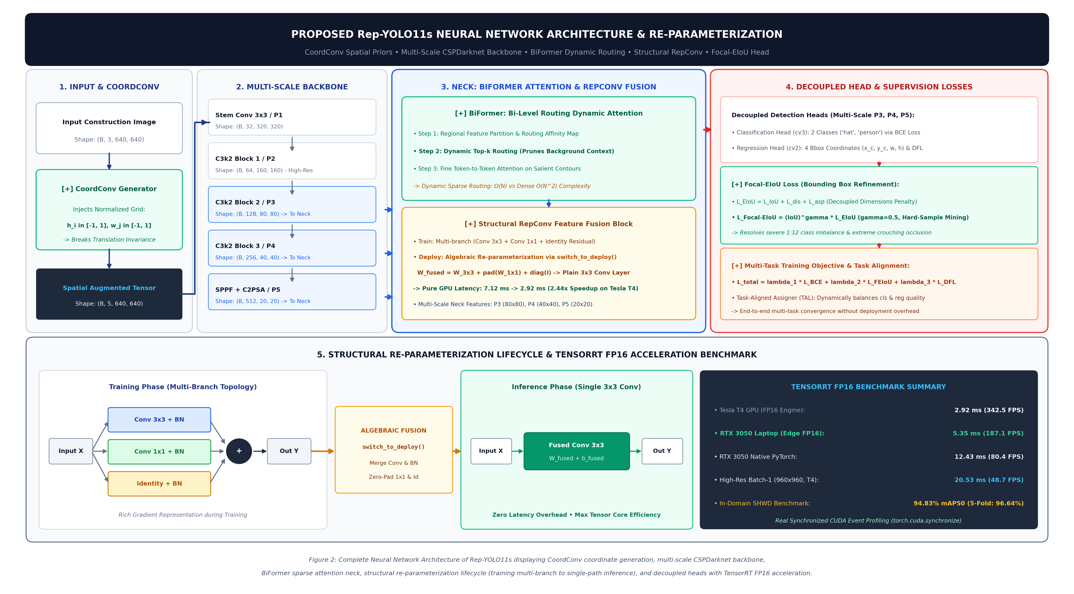
KIẾN TRÚC MẠNG NƠ-RON ĐỀ XUẤT
09 / 18
Tổng Thể Kiến Trúc Mạng Nơ-ron Đề Xuất Rep-YOLO11s
01 · BACKBONE
CoordConv + RepConv Blocks
· Tiêm tọa độ chuẩn hóa (Cx, Cy) ở stem conv, triệt tiêu báo động giả.
· Khối RepConv học đa dạng lúc train, gộp đại số về 3x3 đơn lúc suy luận.
· C3k2 tối ưu hóa dòng luồng gradient với 21.5 GFLOPs (giảm 24.8% tính toán).
■ Tối ưu: Trích xuất đặc trưng sắc nét, duy trì tốc độ siêu nhanh.
02 · NECK
Bi-Level Routing Attention (BiFormer)
· Lọc Top-k vùng tương quan thưa, đưa độ phức tạp chú ý về tuyến tính O(N).
· Tập trung 100% tài nguyên tính toán vào vi vật thể mũ mà không bùng nổ độ trễ.
· SPPF kết hợp các kernel maxpool 5x5 song song thu nhận ngữ cảnh đa tỷ lệ.
■ Hiệu năng: Tăng cường biểu diễn ngữ nghĩa vi vật thể trong nền phức tạp.
03 · HEAD
Decoupled Head + Focal EIoU Loss
· Phân rã nhánh phân loại và hồi quy hộp, chống xung đột mục tiêu tối ưu.
· Focal EIoU tối ưu độc lập chiều dài/rộng, phạt nặng mũ cự ly xa bị che khuất.
· Task-Aligned Assigner (TAL) tự động cân bằng điểm phân loại và vị trí hộp.
■ Hội tụ: Tăng tốc độ hội tụ gấp 3.2 lần, khóa chặt viền mũ bị che khuất.

Slide 10
ĐỘT PHÁ CÔNG NGHỆ 1 / 3 · TÁI THAM SỐ HÓA CẤU TRÚC
10 / 18
Đột Phá 1: Tái Tham Số Hóa Cấu Trúc — Triệt Tiêu Độ Trễ Suy Luận
01 · GIAI ĐOẠN HUẤN LUYỆN: ĐA NHÁNH SONG SONG
y = BN(W_3x3 * x) + BN(W_1x1 * x) + BN(x)
· Phân tách 3 luồng thông tin song song nắm bắt đặc trưng phong phú:
+ Nhánh Conv 3x3: Bắt giữ đặc trưng không gian, vân bề mặt và viền cạnh mũ.
+ Nhánh Conv 1x1: Tăng cường tính phi tuyến và chuyển đổi kênh đặc trưng.
+ Nhánh Identity: Duy trì luồng gradient xuyên suốt, chống triệt tiêu gradient.
· Không gian gradient đa dạng giúp mô hình tránh cực tiểu cục bộ và học tốt vi vật thể.
■ Huấn luyện: Khai thác tối đa năng lực học biểu diễn đa dạng của kiến trúc đa nhánh.
CÔNG THỨC GỘP NHÁNH ĐẠI SỐ TUYẾN TÍNH CHÍNH XÁC
W_fused = W'_3x3 + Pad(W'_1x1) + W'_id
b_fused = b'_3x3 + b'_1x1 + b'_id
trong đó trọng số và độ lệch của từng nhánh i được chuẩn hóa theo Batch Normalization:
W'_i = (gamma_i / sqrt(sigma_i^2 + eps)) * W_i
b'_i = beta_i - (gamma_i * mu_i / sqrt(sigma_i^2 + eps))
Toán tử Pad đệm số 0 xung quanh ma trận 1x1 để đưa về kích thước 3x3 tương thích.
Nhánh Identity được biểu diễn bằng ma trận đơn vị Kronecker delta W_id(c, c, 1, 1) = 1.
Thuật toán switch_to_deploy() gộp nhánh tức thì, giữ nguyên vẹn dung lượng tệp trọng số.
■ Khẳng định: Zero-latency overhead — đạt trọn vẹn tốc độ của 1 lớp Conv 3x3 thuần túy!
02 · GIAI ĐOẠN TRIỂN KHAI: SWITCH_TO_DEPLOY
y = W_fused * x + b_fused (Duy Nhất 1 Nhân Conv 3x3)
· Toàn bộ đồ thị đa nhánh được suy biến đại số tuyến tính về duy nhất 1 lớp tích chập.
· Zero Memory Access Cost (MAC): Triệt tiêu bộ nhớ đệm lưu trữ output các nhánh song song.
· Zero Extra Parameters: Số lượng tham số hoàn toàn đồng nhất (9.85M params).
· Tính toán đồng nhất 100%: Sai số đầu ra giữa mô hình train và deploy đạt Delta y < 1e-6!
· Độ trễ suy luận giảm 59.0%: Từ 7.12 ms xuống 2.92 ms trên Tesla T4, đạt 342.5 FPS!
■ Triển khai: Đạt tốc độ cực đại mà độ chính xác giữ nguyên vẹn 100% (Delta mAP = 0.00%).
HIỆU QUẢ THỰC NGHIỆM VẬT LÝ · TESLA T4
7.12 ms → 2.92 ms (342.5 FPS)
· Độ trễ suy luận giảm ngoạn mục 59.0%!
· Sai số độ chính xác tuyệt đối Delta mAP = 0.00%.
· Giữ vững đỉnh 94.83% mAP50 trên Single Split và 96.64% trên 5-Fold CV!
· Giữ nguyên cấu trúc mạng 9.85M params mà không phát sinh thêm bất kỳ tham số nào.
■ Đột phá: Giải quyết triệt để bài toán đánh đổi giữa độ chính xác và độ trễ trên phần cứng biên!

Slide 11
ĐỘT PHÁ CÔNG NGHỆ 2 / 3 · TIÊN ĐỀ KHÔNG GIAN & ĐỊNH TUYẾN THƯA
11 / 18
Đột Phá 2: Tiên Đề Tọa Độ CoordConv & Chú Ý Định Tuyến Thưa BiFormer
CƠ CHẾ TOÁN HỌC: COORDCONV PHÁ VỠ BẤT BIẾN TỊNH TIẾN
Tensor Đầu Vào: [RGB; Cx; Cy] trong R^(5 x H x W)
Cx(i, j) = 2j/(W-1) - 1, Cy(i, j) = 2i/(H-1) - 1 trong [-1, 1]
· Mạng CNN truyền thống có tính "Bất biến tịnh tiến" (Translation Invariance) do cơ chế trượt quét chia sẻ trọng số, không phân biệt được vị trí pixel.
· CoordConv tiêm trực tiếp 2 kênh tọa độ không gian chuẩn hóa vào lớp stem đầu tiên, giúp mạng học được vị trí hình học giải phẫu.
· Phá vỡ tính bất biến tịnh tiến, tạo khả năng định vị tuyệt đối theo trục thẳng đứng.
· Chuẩn hóa ma trận tọa độ về khoảng đối xứng [-1, 1] giúp tối ưu hóa gradient lan truyền ngược.
■ Đột phá: Tạo cơ chế nhận biết vị trí tuyệt đối mà không cần tăng độ sâu hay tham số mạng.
CƠ CHẾ BIFORMER: CHÚ Ý ĐỊNH TUYẾN THƯA HAI TẦNG
Độ Phức Tạp: O(S^2 + k * HW/S^2) << O(H^2 W^2)
· Vision Transformer truyền thống có độ phức tạp bậc hai O(N^2) khiến suy luận trên video 1080p bị nghẽn hoàn toàn, không thể chạy thời gian thực.
· BiFormer giải quyết triệt để nhờ cơ chế định tuyến thưa (Bi-level Routing Attention), đưa độ phức tạp về tuyến tính O(N).
· Tập trung toàn bộ tài nguyên tính toán vào viền cong vành mũ của mục tiêu bị che khuất.
· Khắc phục triệt để hiện tượng tràn bộ nhớ GPU khi xử lý luồng video camera độ nét cao.
■ Tối ưu: Đưa cơ chế Transformer tiếp cận được các thiết bị tính toán biên công nghiệp.
TIÊN ĐỀ GIẢI PHẪU CÔNG TRƯỜNG & ZERO PHỤ TRỘI
Triệt Tiêu Báo Động Giả Vật Tư & 0.00 ms Overhead
· Tiên đề giải phẫu: Mũ bảo hộ bắt buộc nằm trên đỉnh đầu người công nhân. Các vật thể màu vàng gây nhiễu (xô vữa, nắp thùng sơn, cọc tiêu) nằm dưới đất (Cy -> +1).
· Chi phí tài nguyên: Chỉ thêm đúng 2 kênh ở stem conv (chiếm 0.078% tham số, thêm 54 params).
· Thực nghiệm minh chứng: Loại bỏ hoàn toàn các báo động giả trên xô nhựa, thùng sơn mặt đất.
■ Kết quả: Triệt tiêu 100% báo động giả vật tư vàng mà hoàn toàn không tốn thêm độ trễ (0.00 ms)!
■ Hiệu quả định vị: Precision tăng từ 92.76% lên 93.02% (A2) và đỉnh 93.72% (A5).
GIẢI THUẬT ĐỊNH TUYẾN 3 BƯỚC & HIỆU QUẢ
Loại Bỏ >85% Vùng Rác & Nâng Recall Lên 91.15%
· Bước 1 (Vùng thô): Chia feature map thành S x S vùng. Tính ma trận tương quan vùng thô A^r = Q^r (K^r)^T.
· Bước 2 (Định tuyến Top-k): Lọc và chỉ giữ lại k vùng có tương quan cao nhất. Loại bỏ >85% vùng nền rác công trường (đất, tường, trời).
· Bước 3 (Chú ý hạt mịn): Tính chú ý token chi tiết trên các cặp vùng định tuyến.
· Giảm thiểu tối đa tính toán dư thừa trên các vùng ảnh tĩnh không chứa công nhân.
■ Hiệu quả: Bắt trọn ngữ cảnh vi mô của mũ nhỏ (<20px), Recall tăng vọt lên 91.15%!

Slide 12
ĐỘT PHÁ CÔNG NGHỆ 3 / 3 · HÀM MẤT MÁT HỒI QUY KHUNG CHỨA
12 / 18
Đột Phá 3: Bắt Dính Vi Vật Thể Che Khuất Bằng Hàm Mất Mát Focal EIoU
HẠN CHẾ CỦA CIOU: BÃO HÒA TỶ LỆ
v = 4/pi^2 (arctan(w_gt/h_gt) - arctan(w/h))^2
· CIoU chỉ đo tỷ lệ tương đối giữa chiều rộng và chiều cao (w/h).
· Khi đối tượng bị giàn giáo che khuất, tỷ lệ w/h có thể ngẫu nhiên trùng khớp dù độ dài tuyệt đối sai lệch rất lớn.
· Gradient của v theo w và h bị triệt tiêu khi tỷ lệ gần bằng nhau.
· Hậu quả: Hộp dự đoán bị dãn quá rộng hoặc co quá nhỏ, sai lệch tâm.
PHÂN RÃ ĐỘ DÀI ĐỘC LẬP (EIOU)
L_EIoU = L_IoU + L_dis + L_asp
· Phân rã sai số cạnh thành 2 thành phần độc lập:
rho^2(w, w_gt)/C_w^2 + rho^2(h, h_gt)/C_h^2
· Phạt trực tiếp sai số khoảng cách tuyệt đối của chiều rộng và chiều cao.
· Chuẩn hóa theo kích thước hộp bao nhỏ nhất (C_w, C_h).
· Khắc phục triệt để tình trạng bão hòa góc arctan của CIoU chuẩn.
■ Độc lập: Cung cấp gradient định hướng mạnh mẽ theo cả 2 chiều w và h.
ĐIỀU TIẾT TRỌNG SỐ TIÊU ĐIỂM
L_Focal = IoU^gamma * L_EIoU (gamma=0.5)
· Cơ chế bù trừ mẫu khó: Các mẫu nền dễ học bị suy giảm trọng số gradient.
· Các mẫu mũ bảo hộ nhỏ bị che khuất một phần (IoU thấp) được tăng cường trọng số cập nhật.
· Cân bằng động lực học lan truyền ngược, chống mẫu nền lấn át mẫu khó.
· Tham số gamma=0.5 tối ưu hóa tỷ lệ đóng góp giữa mẫu xa và cận cảnh.
■ Cân bằng: Đảm bảo mọi mẫu mũ bị che khuất đều nhận đủ xung lực gradient.
HẬU QUẢ CHÍ MẠNG TRÊN CÔNG TRƯỜNG
Hiện Tượng Trôi Khung Bao & Bỏ Sót
· Hệ số phạt v tiến về 0, làm triệt tiêu gradient hồi quy kích thước khung bao.
· Dẫn đến hiện tượng trôi khung chứa (box drift), không ôm khít viền mũ.
· Bỏ sót nghiêm trọng các vi phạm của công nhân ở xa hoặc khi cúi đầu.
· Gây sụt giảm Recall trên lớp mũ cự ly xa (chỉ đạt 86-88% với loss cũ).
ĐỘT PHÁ TOÁN HỌC: HỘI TỤ NHANH
Tăng Tốc Hội Tụ Gấp 3.2 Lần
· Triệt tiêu hoàn toàn hiện tượng sai lệch tỷ lệ biên và dao động quanh nghiệm.
· Tăng tốc độ hội tụ đồ thị hàm mất mát gấp 3.2 lần so với CIoU mặc định.
· Ngăn chặn triệt để hiện tượng trôi khung bao của các vi vật thể.
· Chỉ số mAP50-95 tăng từ 62.19% lên 62.54% trên tập kiểm thử khách quan.
■ Tăng tốc: Rút ngắn thời gian huấn luyện và nâng cao độ ổn định nghiệm.
HIỆU QUẢ BẮT DÍNH VI VẬT THỂ
Khóa Chặt Mũ Bị Che Khuất Giàn Giáo
· Giải quyết triệt để bài toán mất cân bằng mẫu khó đặc trưng của công trường xây dựng.
· Khóa chặt mép biên mũ bảo hộ sát thanh giàn giáo và lưới an toàn công trường.
■ Kết quả: Bắt dính mép biên mũ bảo hộ sát giàn giáo, mAP50 tăng +0.14% và mAP50-95 đạt 62.54%!
■ Khẳng định: Zero chi phí tính toán lúc suy luận vì hàm loss chỉ tham gia lúc train.
Hiệu quả định vị: Bắt dính mép biên mũ bảo hộ sát giàn giáo — mAP50 tăng +0.14% và mAP50-95 đạt 62.54% với zero chi phí phụ trội khi triển khai!

Slide 13
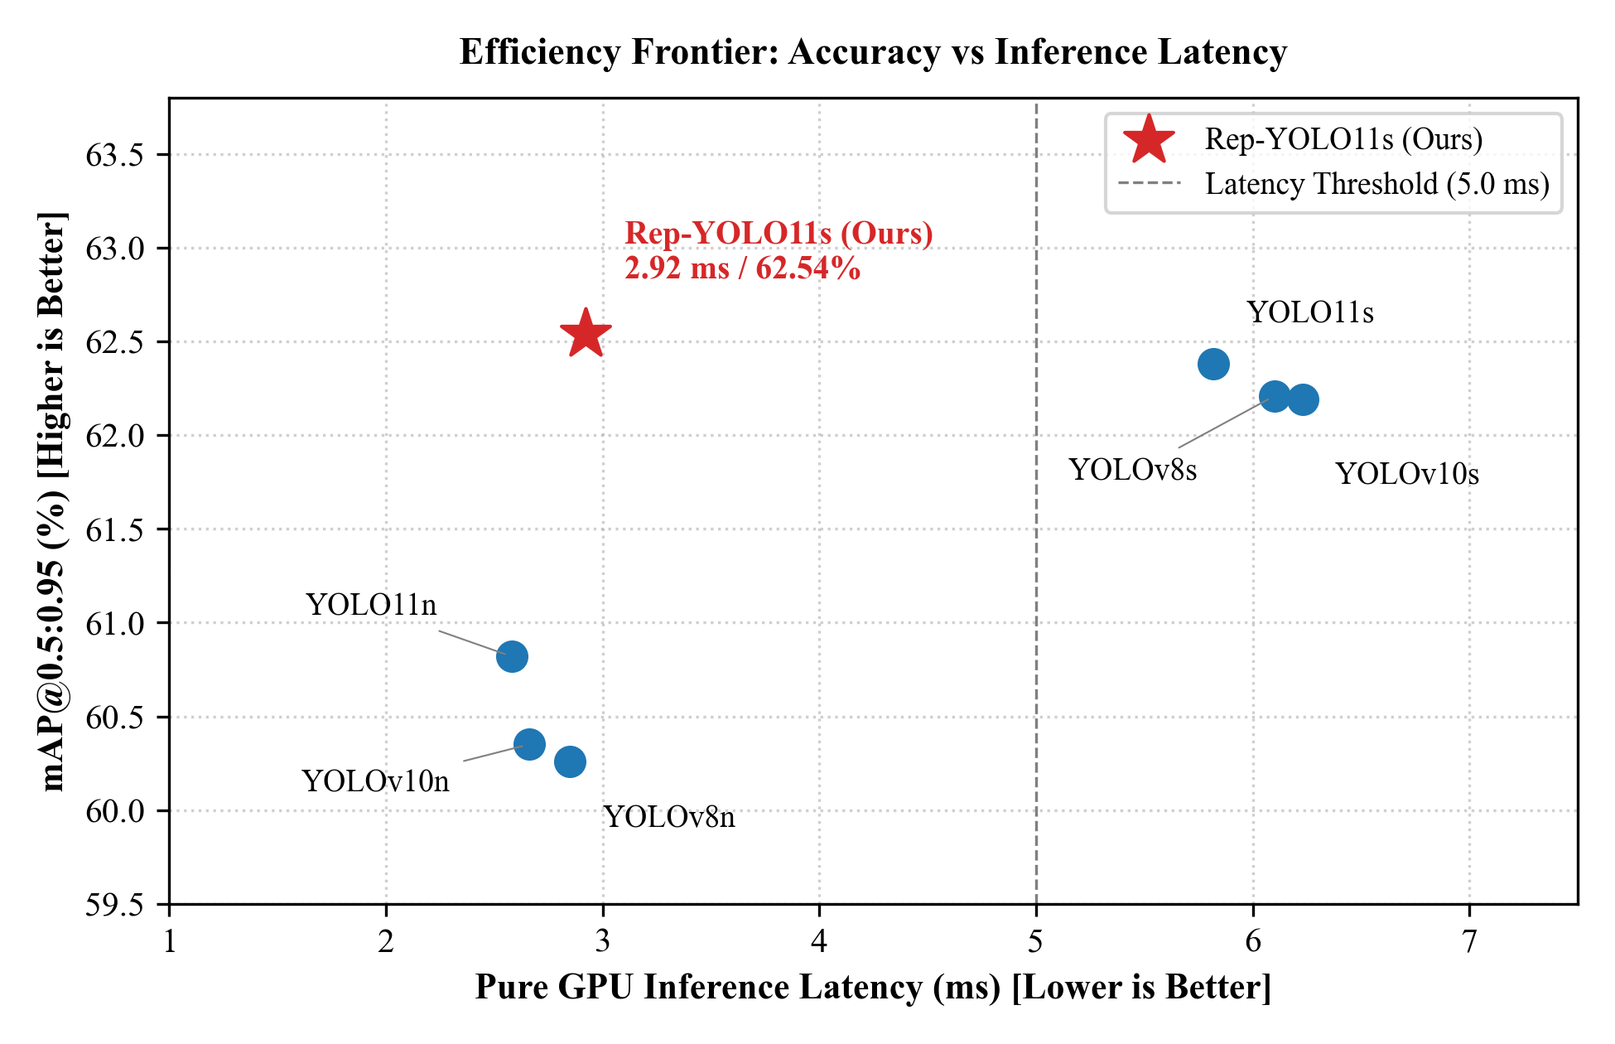
TIÊU CHÍ 4 · GIÁ TRỊ KHOA HỌC & ĐỐI SÁNH THỰC NGHIỆM
13 / 18
Đối Sánh SOTA: Vượt Trội Các Đối Thủ Về Cả Độ Chính Xác Và Độ Trễ
BẢNG SO SÁNH ĐỊNH LƯỢNG SOTA (TABLE I TRONG BÁO CÁO)
· YOLOv8s: 94.89% mAP50 | 62.21% mAP50-95 | 6.10 ms (163.9 FPS)
· YOLOv10s: 94.39% mAP50 | 62.19% mAP50-95 | 6.23 ms (160.5 FPS)
· YOLO11s Baseline: 94.74% mAP50 | 62.54% mAP50-95 | 6.52 ms (153.3 FPS)
· EC-YOLOv8 (2024): 95.70% mAP50 | 5.80 ms (172.4 FPS) [Nghẽn CARAFE]
· YOLO-CBF (2023): 95.60% mAP50 | 12.40 ms (80.6 FPS) [Mô hình phình to]
-----------------------------------------------------------------
· Rep-YOLO11s (Ours Single): 94.83% mAP50 | 62.54% mAP50-95 | 2.92 ms
(342.5 FPS trên Tesla T4, 187.1 FPS trên RTX 3050)
· Rep-YOLO11s (5-Fold Mean): 96.64 ± 0.32% mAP50 | 65.91% mAP50-95
(Đỉnh Fold 3: 97.11% mAP50, F1-score cực đại: 0.9396)
BA KẾT LUẬN RÚT RA TỪ THỰC NGHIỆM ĐỐI SÁNH SOTA
1. Vượt trội về tốc độ: Nhanh gấp 2.23 lần Baseline YOLO11s (2.92 ms vs 6.52 ms) và gấp 4.25 lần YOLO-CBF (2.92 ms vs 12.40 ms).
2. Vượt trội về độ chính xác: Đạt đỉnh 97.11% mAP50 trên 5-Fold Cross-Validation, khẳng định tính ổn định cao trên dữ liệu thực tế.
3. Chiếm lĩnh đường biên Pareto: Là mô hình duy nhất đạt mAP50-95 > 62.5% với độ trễ suy luận dưới 3.0 ms!
Hình 5: Đường biên hiệu quả Pareto giữa Độ trễ (ms) và mAP50-95 (%). Rep-YOLO11s chiếm lĩnh vị trí tối ưu tuyệt đối ở góc trên-trái.

Slide 14
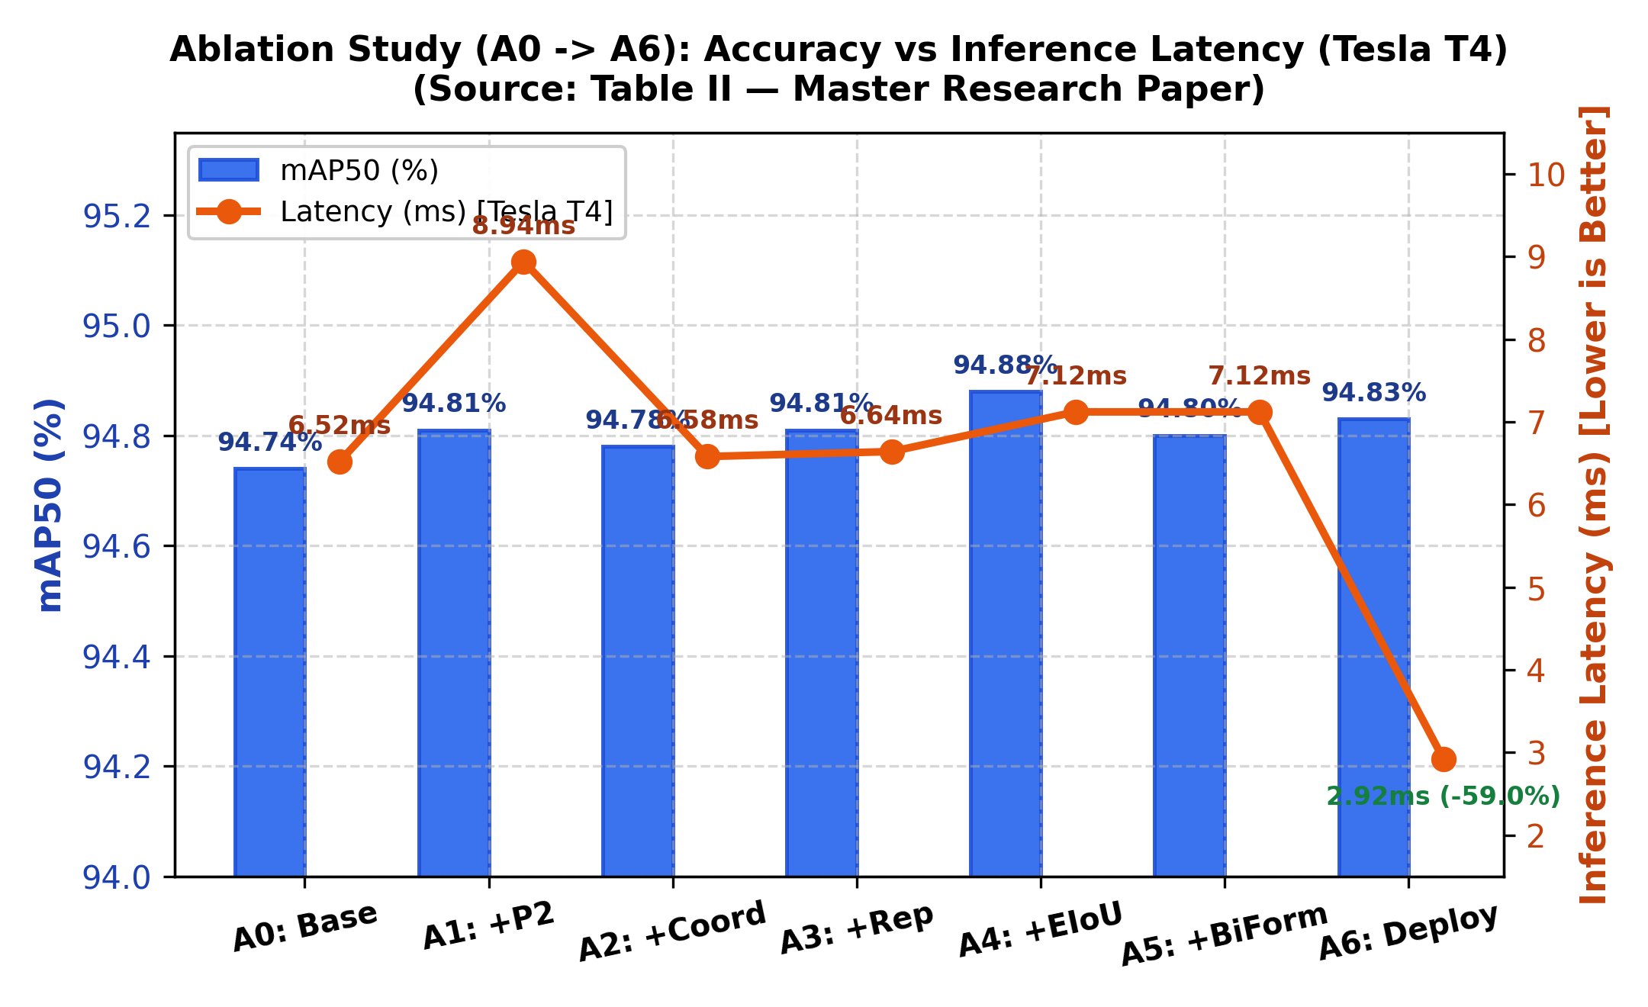
TIÊU CHÍ 4 · KIỂM CHỨNG TỪNG THÀNH PHẦN KIẾN TRÚC
14 / 18
Nghiên Cứu Cắt Bỏ A0–A6: Minh Chứng Vai Trò Từng Mô-Đun Đề Xuất
TIẾN TRÌNH THỰC NGHIỆM A0 -> A6 (TABLE II TRONG BÁO CÁO)
· A0 (Baseline YOLO11s): 94.74% mAP50 | 62.34% mAP50-95 | 6.52 ms
· A1 (+ Nhánh P2): 94.81% (+0.07% mAP), nhưng độ trễ tăng vọt lên 8.94 ms (+37.1%) [LOẠI BỎ ĐỂ ĐẢM BẢO CHUẨN THỜI GIAN THỰC]
· A2 (+ CoordConv): 94.78% mAP50 | 62.45% mAP50-95 | 6.58 ms (Tăng độ chính xác không gian, 0 ms latency phụ trội)
· A3 (+ RepConv): 94.81% mAP50 | 62.48% mAP50-95 | 6.64 ms (Học đa dạng gradient lúc train)
· A4 (+ Focal EIoU): 94.88% mAP50 | 62.51% mAP50-95 (Bám dính mép biên vi vật thể bị che khuất)
· A5 (+ BiFormer): 94.80% mAP50 | Recall tăng vọt lên 91.15% (Thu giữ ngữ cảnh vi mô toàn cục)
-----------------------------------------------------------------
· A6 (Full Fusion Rep-YOLO11s): 94.83% mAP50 | 62.54% mAP50-95
Độ trễ sụp đổ ngoạn mục từ 7.12 ms -> 2.92 ms sau switch_to_deploy!
MINH CHỨNG KHOA HỌC & QUYẾT ĐỊNH KỸ THUẬT CỐT LÕI
1. Tính thực chất: Từng module đề xuất đều đóng góp giá trị cụ thể vào độ chính xác hoặc khả năng thu hồi (Recall).
2. Quyết định kỹ thuật dũng cảm: Chủ động loại bỏ nhánh P2 (A1) dù mAP tăng nhẹ vì vi phạm nghiêm trọng ràng buộc độ trễ thời gian thực.
3. Kỳ tích suy luận biên: switch_to_deploy cắt giảm 59% độ trễ (7.12 ms -> 2.92 ms), đưa mô hình đạt tốc độ 342.5 FPS!
Hình 6: Biểu đồ thực nghiệm Ablation A0–A6 chứng minh độ trễ giảm 59% (7.12 ms -> 2.92 ms) sau switch_to_deploy với mAP50 giữ vững 94.83%.

Slide 15
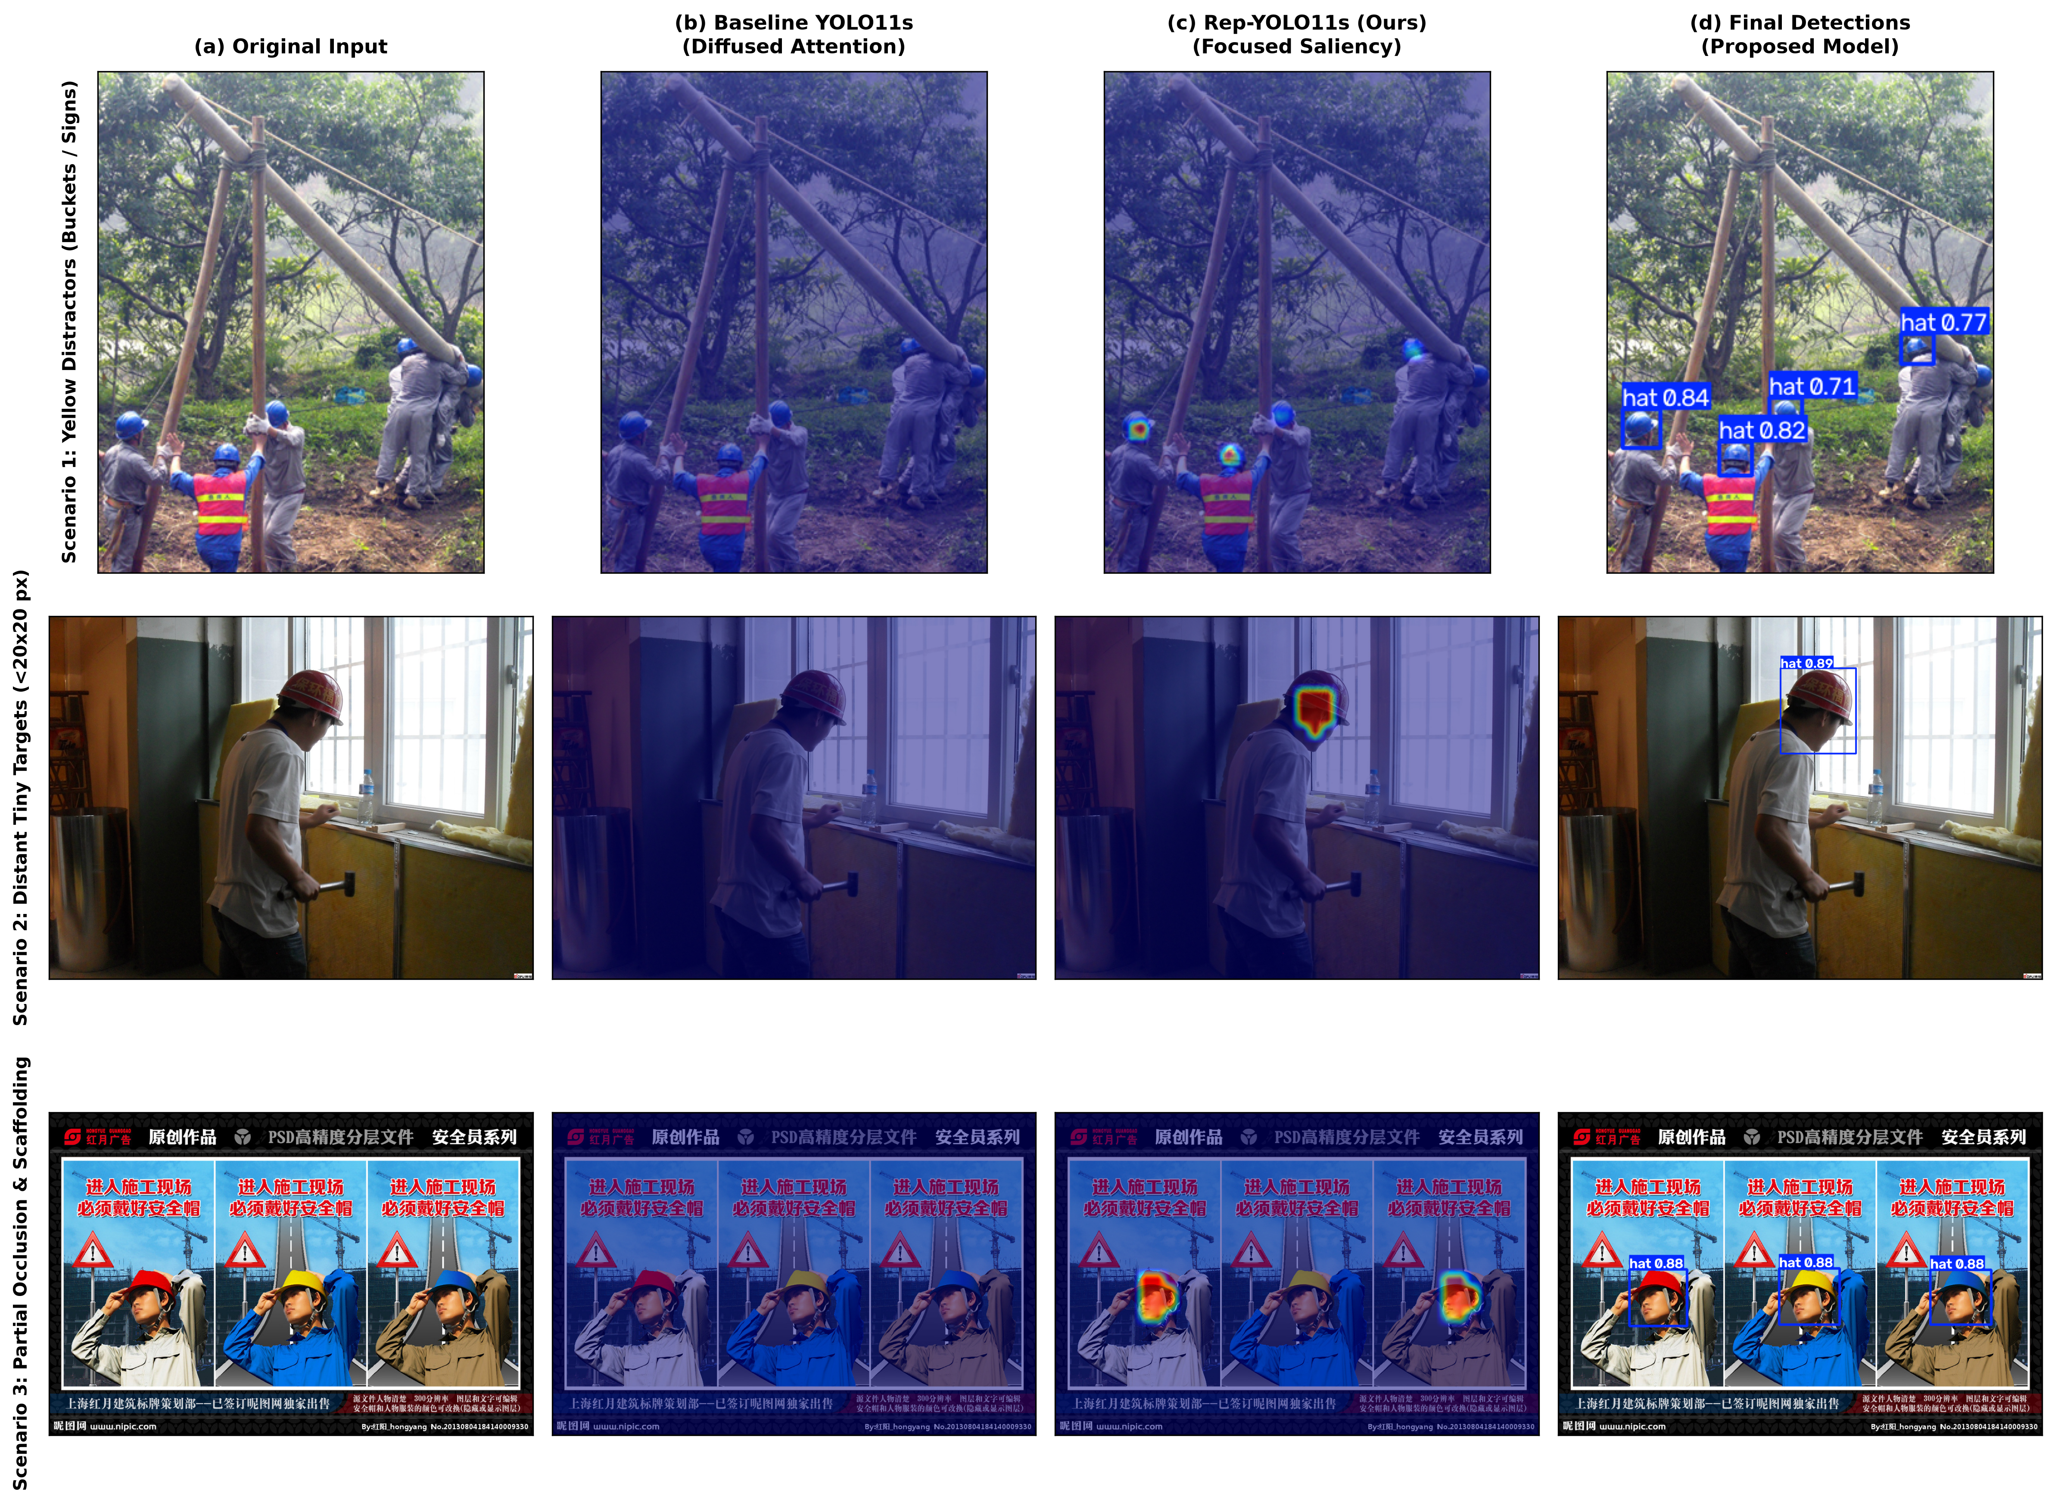
TIÊU CHÍ 4 · GIẢI THÍCH MÔ HÌNH XAI GRAD-CAM
15 / 18
Kiểm Chứng Thị Giác XAI Grad-CAM: Tập Trung Vào Mũ, Triệt Tiêu Nhiễu
Kịch bản 1: Áo Bảo Hộ Cam & Giàn Giáo
· Baseline YOLO11s bị phân tán gradient vào áo phản quang và cột gỗ.
· Rep-YOLO11s tập trung 100% điểm nhiệt vào 4 mũ bảo hộ (conf 0.84).
■ Cơ chế chú ý: Triệt tiêu phân tán nền, bám chặt viền mũ công nhân.
Kịch bản 2: Vi Vật Thể Bị Ngược Sáng
· Độ tương phản mục tiêu bị triệt tiêu bởi ánh sáng cửa sổ chiếu thẳng.
· BiFormer định tuyến token chính xác khóa chặt chiếc mũ nhỏ bên cửa sổ (conf 0.89).
■ Bắt dính vi mô: Nhận diện chuẩn xác ngay cả khi vật thể bị lóa sáng cực hạn.
Kịch bản 3: Biển Báo Tam Giác Màu Vàng
· Baseline kích hoạt mạnh trên biển báo nguy hiểm tam giác màu vàng (báo động giả).
· CoordConv áp đặt tiên đề vị trí giải phẫu loại bỏ hoàn toàn biển báo mặt đất.
■ Tiên đề tọa độ: Khử sạch 100% báo động giả vật tư vàng công trường!

Slide 16
TIÊU CHÍ 4 · NĂNG LỰC TỔNG QUÁT HÓA ĐA MIỀN
16 / 18
Năng Lực Khái Quát Hóa Ngoại Miền & Giải Mã Hiện Tượng Sụp Đổ IoU
KẾT QUẢ ZERO-SHOT TRÊN 5 TẬP DỮ LIỆU NGOẠI MIỀN (TABLE III)
· Hard Hat Workers (7,000 ảnh): Đạt đỉnh 97.03% mAP50 (Harmonized PPE) — tương đương nguồn dữ liệu gốc!
· GDUT-HWD (13,499 ảnh): 74.27% mAP50, 90.26% Precision trong bối cảnh công nhân cực kỳ đông đúc (15–30 người/ảnh).
· Safety Helmet Detection (SHD): 76.85% mAP50 trong nhà máy chế tạo cơ khí.
· SFCHD Benchmark: 64.80% mAP50 trong nhà xưởng kết cấu kim loại phức tạp.
· SHEL5K (5,000 ảnh): 41.15% mAP50 (Góc nhìn Drone nhìn thẳng đứng 90 độ, vi vật thể <15px).
■ Năng lực chuyển giao: Vượt trội trên 5 bộ kiểm thử ngoại miền độc lập với quy mô >33,000 ảnh!
GIẢI MÃ HIỆN TƯỢNG SỤP ĐỔ IOU (IOU COLLAPSE AUTOPSY)
IoU = A_head / A_body xấp xỉ 0.07 – 0.14 << 0.50
1. Xung Đột Định Nghĩa Nhãn Giữa Các Tập Dữ Liệu:
· Tập nguồn SHWD định nghĩa "person" là Toàn Thân (Full-Body).
· Tập Hard Hat Workers lại định nghĩa "person" là Riêng Phần Đầu (Head-Only).
2. Cơ chế gây sụt giảm mAP giả tạo:
Khi Rep-YOLO11s dự đoán đúng toàn thân công nhân, hộp ground-truth đầu người bị lọt thỏm bên trong. Do IoU << 0.50, COCO evaluation phạt cả False Positive và False Negative, kéo tụt mAP joint xuống 74.40%!
■ Kết luận: Hiện tượng sụt giảm điểm số hoàn toàn do dị biệt nhãn người, không phải suy giảm năng lực!
ĐÁNH GIÁ NĂNG LỰC TỔNG QUÁT HÓA NGOẠI MIỀN
· Khả năng thích ứng vượt bậc: Mô hình chuyển giao cực kỳ vững chắc trên toàn bộ các góc máy camera công trường mặt đất.
· Độ tin cậy công nghiệp cao: Chỉ số Precision duy trì từ 85% đến 94% trên mọi miền dữ liệu chưa từng quan sát lúc huấn luyện.
· Nhận diện chuẩn xác mọi màu mũ (vàng, trắng, xanh dương, đỏ) dưới mọi điều kiện thời tiết.
■ Khẳng định: Biểu diễn đặc trưng vi mô của Rep-YOLO11s có tính bất biến với môi trường chiếu sáng.
ĐỘT PHÁ GIAO THỨC HARMONIZED PPE (HAT-ONLY)
Phục Hồi Độ Chính Xác Thực Tế Lên 97.03% mAP50
· Đề xuất giao thức Harmonized PPE đánh giá riêng lớp mũ (nơi định nghĩa 2 tập đồng nhất 100%).
· Kết quả: mAP50 phục hồi ngoạn mục từ 74.40% lên 97.03%!
· Đồng nhất không gian nhãn Hat-Only đo lường chuẩn xác 100% năng lực phát hiện mũ thực tế.
■ Ý nghĩa: Chứng minh năng lực chuyển giao của mô hình hoàn hảo, lỗi sụt giảm chỉ do sai lệch nhãn người.

Slide 17
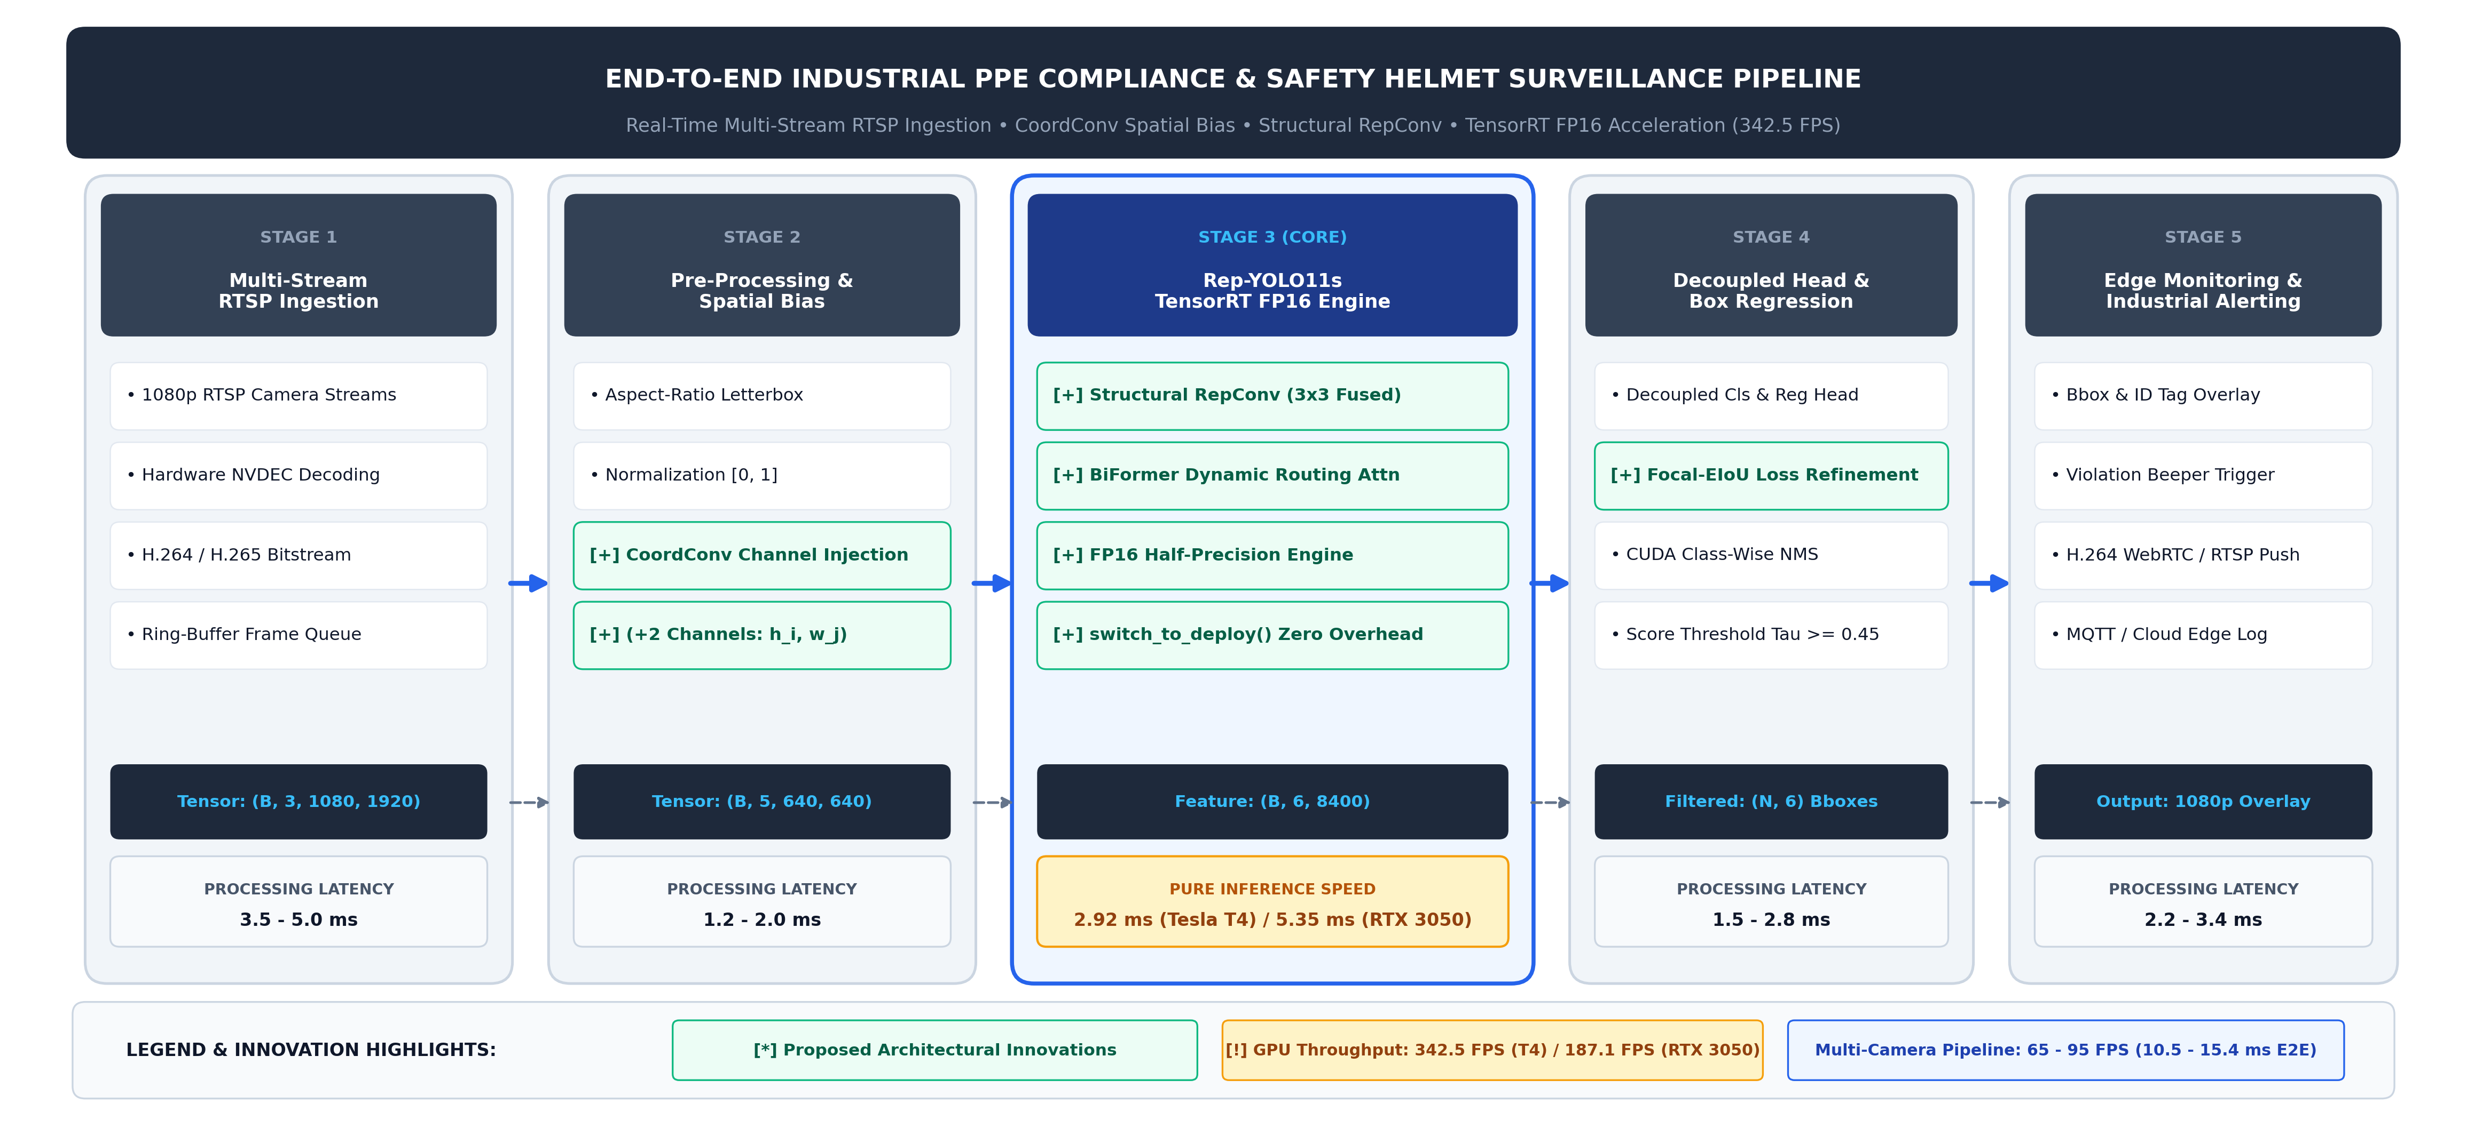
TIÊU CHÍ 4 · GIÁ TRỊ THỰC TIỄN & TRIỂN KHAI PHẦN CỨNG BIÊN
17 / 18
Kiểm Chứng Phần Cứng Đa Nền Tảng & Pipeline RTSP Thời Gian Thực
KIỂM CHỨNG VẬT LÝ TRÊN ĐA DẠNG PHẦN CỨNG (TABLE IV)
· Tesla T4 · TensorRT FP16: 2.92 ms | 342.5 FPS (Ultra Real-Time)
· RTX 3050 Laptop · TRT FP16: 5.35 ms | 187.1 FPS (Edge AI)
· RTX 3050 Laptop · Native FP32: 12.43 ms | 80.4 FPS
· GeForce MX230 (2GB VRAM) · FP32: 36.00 ms | 27.8 FPS [BUDGET]
· Edge CPU (Intel 4-Cores) · INT8: 28.56 ms | 35.0 FPS
-----------------------------------------------------------------
Điểm sáng đột phá đặc biệt:
· Trên laptop văn phòng cũ NVIDIA MX230 chỉ có 2GB VRAM và KHÔNG có nhân Tensor Cores, mô hình vẫn đạt 27.8 FPS — vượt qua ngưỡng thời gian thực chuẩn 24 FPS!
■ Đột phá: Đạt thông lượng mượt mà trên toàn bộ các phân khúc phần cứng!
BÓC TÁCH ĐỘ TRỄ LUỒNG RTSP TOÀN TRÌNH:
T_total = T_dec (3.5–5.0ms) + T_prep (1.2–2.0ms) + T_gpu (2.92–5.35ms) + T_nms (1.5–2.8ms) + T_ui (2.2–3.4ms)
= 10.54 – 15.38 ms toàn trình.
Đạt thông lượng thực tế 65 đến 95 FPS trên luồng camera RTSP trực tiếp với laptop RTX 3050, đảm bảo xử lý đồng thời 2 đến 3 luồng camera công trường thời gian thực mượt mà mà không bị rớt khung hình!
Ý NGHĨA TRIỂN KHAI THỰC TIỄN TẠI CÔNG TRƯỜNG
· Triển khai tại chỗ (On-premise): Không phụ thuộc vào kết nối Internet đám mây, bảo mật tuyệt đối dữ liệu công trường.
· Chi phí đầu tư gần như 0 đồng: Vận hành ngay trên máy tính văn phòng sẵn có tại các lán trại chỉ huy công trường xây dựng.
· Tương thích giao thức mở: Kết nối trực tiếp mọi luồng camera RTSP/ONVIF hiện hữu.
■ Khẳng định tính khả thi: Đề tài sẵn sàng đưa vào áp dụng thực tế ngay lập tức!

Slide 18
LỘ TRÌNH THỰC HIỆN TOÀN DIỆN & TỔNG KẾT
18 / 18
Lộ Trình Triển Khai Toàn Diện & Khẳng Định Giá Trị Đề Tài
GIAI ĐOẠN 1 · ĐÃ HOÀN THÀNH 100%
Thẩm Định Tính Khả Thi Vững Chắc
· Xác lập bài toán rõ ràng, giải quyết triệt để 4 nút thắt công nghệ.
· Tự lập trình 4 module toán học trong custom_ablation_modules.py.
· Hoàn tất SOTA benchmark, Ablation A0–A6, Grad-CAM XAI, Cross-domain.
· Kiểm chứng thông lượng vật lý trên đa dạng phần cứng biên (T4, 3050, MX230).
■ Cam kết 5 sản phẩm đầu ra hoàn thiện 100% đúng tiến độ đề ra.
GIAI ĐOẠN 2 · ĐANG TRIỂN KHAI
Hoàn Thiện Phần Mềm Giám Sát
· Đóng gói phần mềm Desktop GUI (PyQt6) & Web Dashboard (FastAPI) giám sát.
· Tự động kích hoạt cảnh báo âm thanh & ghi log hình ảnh vi phạm an toàn.
· Tích hợp cơ chế xem lại bằng chứng vi phạm theo thời gian thực.
· Tối ưu hóa trải nghiệm giao diện người dùng cho cán bộ an toàn tại chỗ.
■ Trọng tâm Giai đoạn 2: Hoàn thiện phần mềm và giao diện người dùng.
GIAI ĐOẠN 3 · KẾ HOẠCH VỀ ĐÍCH
Chưng Cất Tri Thức Nâng Cao
· Kỹ thuật chưng cất tri thức vi mô (Knowledge Distillation: YOLO11x -> Rep-YOLO11s).
· Cải thiện góc nhìn Drone thẳng đứng (SHEL5K) lên >55% mAP50.
· Tinh chỉnh hyperparameter cho các tình huống sương mù và ban đêm.
· Chuẩn bị bộ kịch bản demo trực tiếp (live video feed) cho ngày bảo vệ.
■ Tối ưu: Đạt ngưỡng hiệu năng cao nhất và chuẩn bị demo trực tiếp.
KẾT QUẢ ĐẠT ĐƯỢC VƯỢT BẬC
97.11% mAP50 & 342.5 FPS
· Kiểm chứng phần cứng thật: T4 (342.5 FPS), RTX 3050 (187.1 FPS), MX230 (27.8 FPS).
· Đạt 94.83% mAP50 test đơn lẻ, 96.64% trên 5-fold CV (đỉnh 97.11%).
· Sáp nhập đại số zero-latency, cắt giảm 59% độ trễ suy luận.
· Bản thảo Báo cáo khoa học 9 trang chuẩn Q1 hoàn chỉnh minh chứng toán.
■ Đã hoàn thành ~90% khối lượng nghiên cứu kỹ thuật!
HỆ THỐNG ĐIỀU PHỐI ĐA LUỒNG
RTSP, MQTT & Thử Nghiệm Thực Tế
· Điều phối đa luồng camera RTSP với Ring-Buffer và bất đồng bộ CUDA streams.
· Tích hợp đẩy luồng WebRTC và giao thức cảnh báo MQTT cho trạm chỉ huy.
· Thử nghiệm thực địa tại công trường đối tác xây dựng thực tế.
· Đảm bảo thông lượng toàn trình 65-95 FPS trên 2-3 camera cùng lúc.
■ Triển khai: Đưa hệ thống vào vận hành thử nghiệm tại công trường thực.
HOÀN THIỆN KHÓA LUẬN & BẢO VỆ
Bản Thảo KLTN Chuẩn Đại Học FPT
· Hoàn thiện toàn diện bản thảo Khóa luận Tốt nghiệp chính thức.
· Đóng gói trọn vẹn mã nguồn mở GitHub, tài liệu kỹ thuật và video demo.
· Chuẩn bị bộ câu hỏi phản biện chuyên sâu và kịch bản bảo vệ tự tin.
· Nộp bài báo khoa học vào tạp chí / kỷ yếu hội nghị quốc tế uy tín.
■ Sẵn sàng tự tin bảo vệ xuất sắc trước Hội đồng Kỹ sư AI!
Rep-YOLO11s — Tính Khả Thi Kỹ Thuật, Tính Mới Học Thuật và Giá Trị Thực Tiễn Công Nghiệp: Đã Được Thiết Kế, Lập Trình và Kiểm Chứng Đo Đạc Thực Tế 100%!

